Slide 1
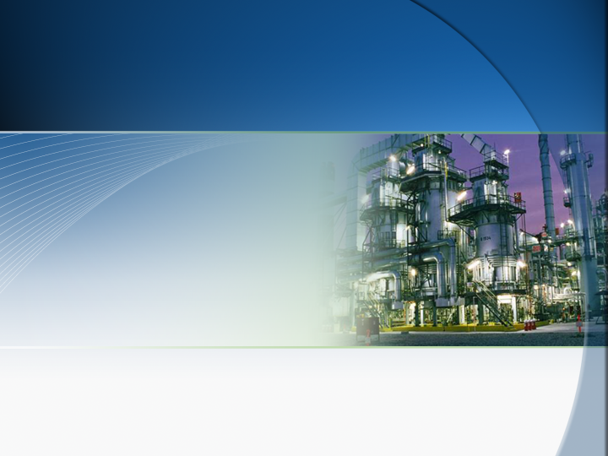



Slide 2

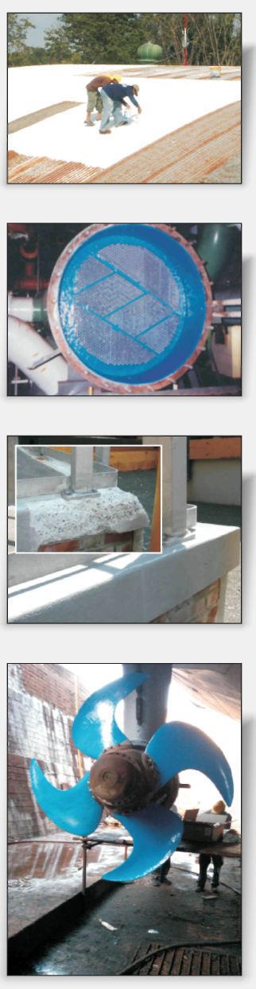
РЕМОНТИРОВАТЬ, А НЕ МЕНЯТЬ!
Корпорация ENECON предоставляет современные решения для повышения прочности, надежности и долговечности оборудования и промышленных покрытий удовлетворяющих все потребности при ремонте и техническом обслуживании

Slide 3
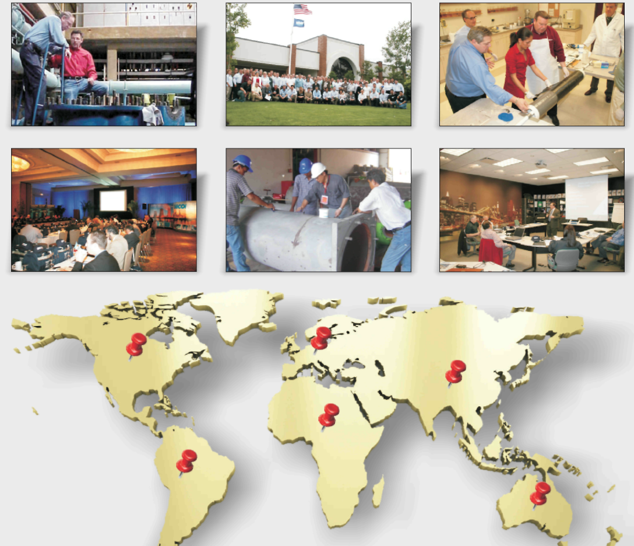
РЕМОНТИРОВАТЬ, А НЕ МЕНЯТЬ!
ENECON предлагает свою продукцию и технические решения уже в 62 странах

Slide 4
РЕМОНТИРОВАТЬ, А НЕ МЕНЯТЬ!
Наиболее частые причины повреждения механизмов, оборудования, зданий, сооружений:
ЭРОЗИЯ
КОРРОЗИЯ
КАВИТАЦИЯ
ТРЕЩИНА
ИЗНОС

Slide 5
РЕМОНТИРОВАТЬ, А НЕ МЕНЯТЬ!
Средства для ремонта металлических конструкций

Slide 6
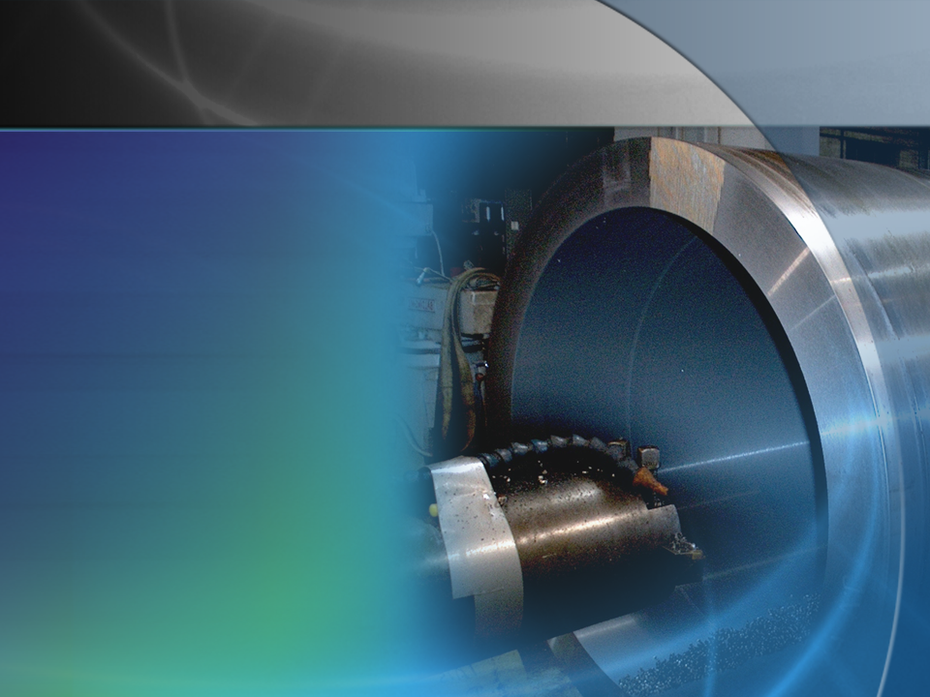





ДюрАллой
Ремонт всех типов механизмов и оборудования
Широкий спектр продукции
Связывание с любой твердой поверхностью
Может подвергаться машинной обработке
Неограниченный срок годности

Slide 7

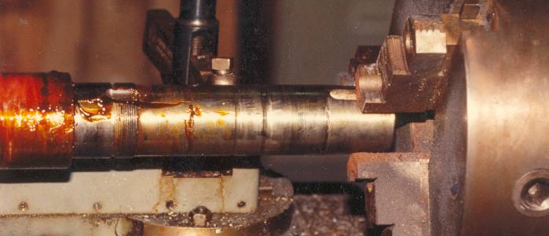
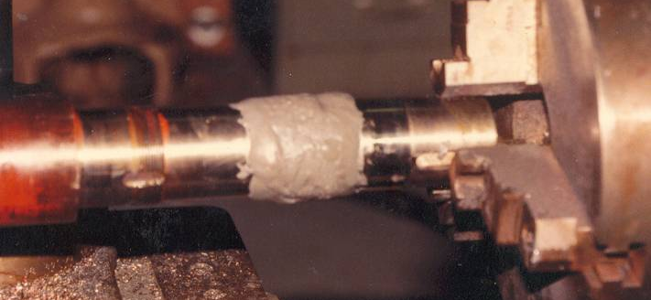

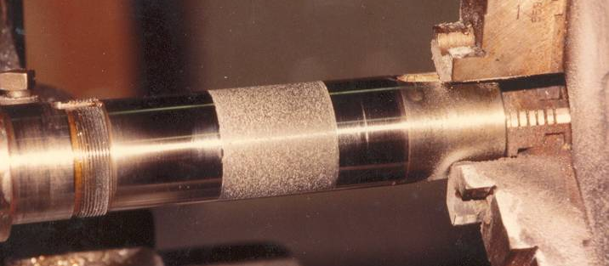
ДюрАллой
Ремонтный материал, который можно машинно обрабатывать
1. Вал был сначала обработан на токарном станке
2. ДюрАллой нанесен на обработанную поверхность и затвердел
3. После обточки новая поверхность исправила дефект. Это занимает всего несколько часов!
Notes:
This scored shaft was repaired by machining.

Slide 8
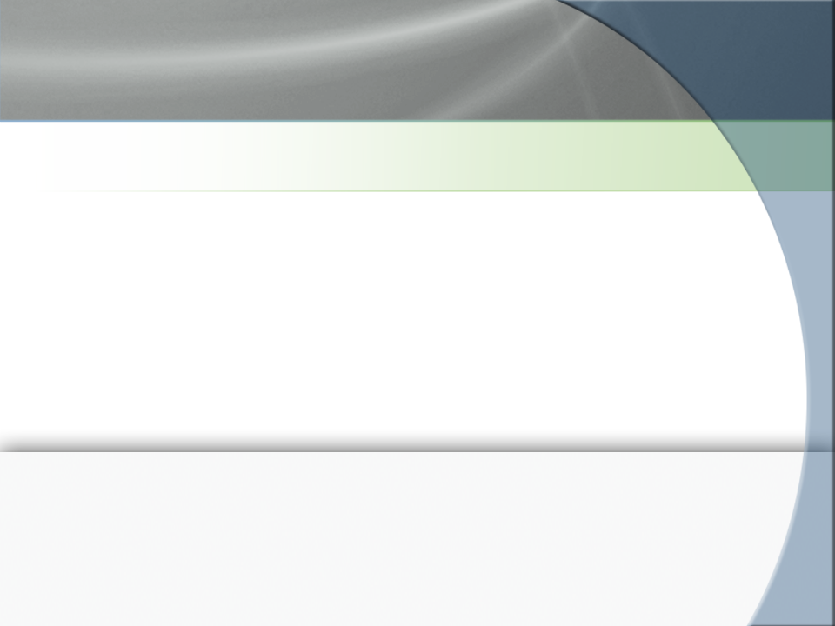

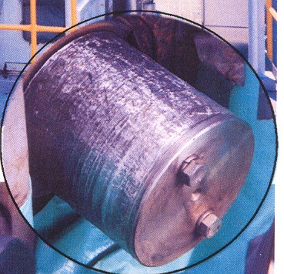
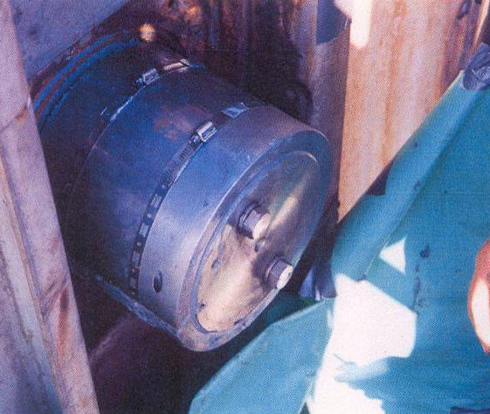
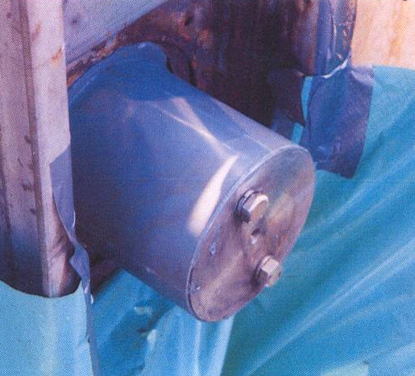
ДюрАллой
ДюрАллой не уменьшается в объеме при затвердевании и может формоваться
15 метров в длину и 0.15 в диаметре: сложно демонтировать и подвергнуть обработке на станке.
Поверхность обработана для создания большего сцепления
Рукав надет и стянут для придания нужной формы.

Slide 9
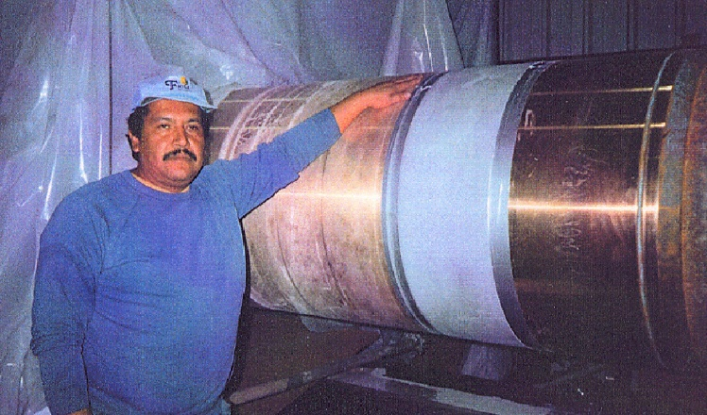
ДюрАллой
ДюрАллой восстановил основной гребной вал на корабле
15 метров в длину 0,8 м диаметр 50 тонн!

Slide 10
ДюрАллой
ДюрАллой может использоваться для восстановления:
поврежденных шпоночных пазов
сорванной резьбы
изношенных гидроцилиндров…
и тысячи других видов ремонта!

Slide 11
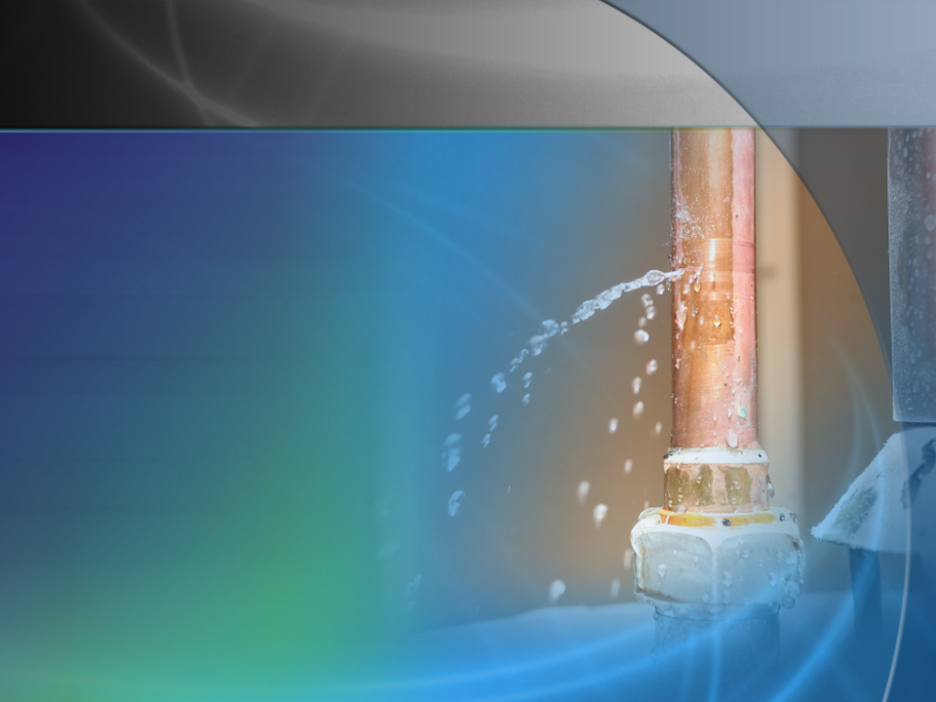


СпидАллой
Быстрое и надежное восстановление
Трубы, цистерны, радиаторы, поддоны
«А-пакет»
Удобная упаковка
Устраняет течь за минуты

Slide 12
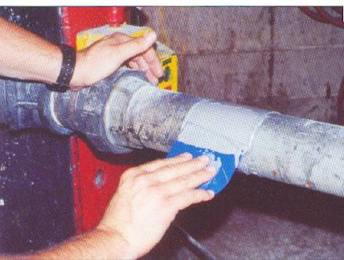
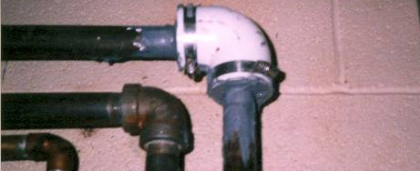
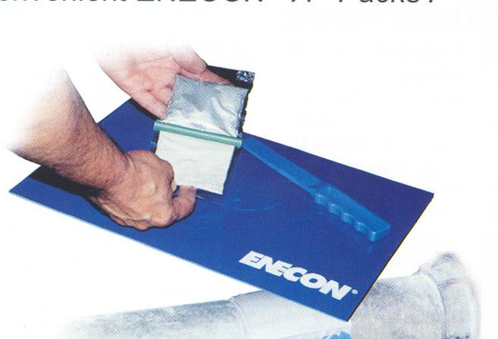
СпидАллой
The Leak Extinguisher
Ремонт за несколько минут.
Через час оборудование готово к работе
СпидАллой может применяться на сложных деталях и неровных поверхностях
Уникальная «А-упаковка» делает привенение быстрым и легким.
Неограниченный срок годности.
Всегда готов к использованию.

Slide 13

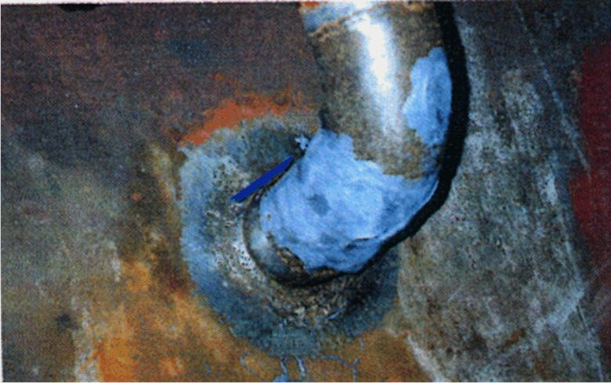

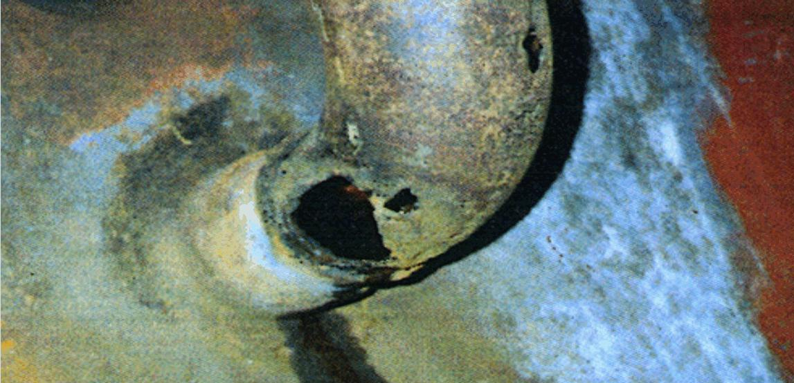
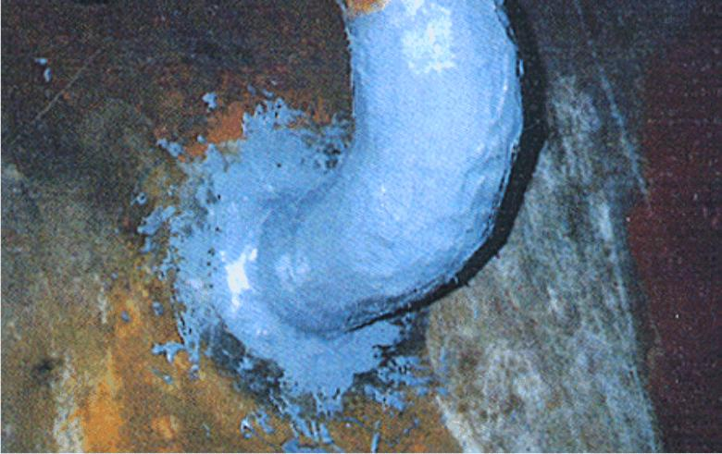
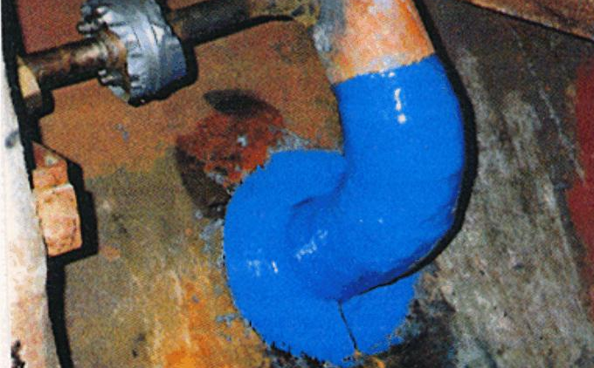
СпидАллой
Ремонт трубы теперь не проблема, это просто как 1-2-3!
С системой Metalclad
Notes:
13

Slide 14
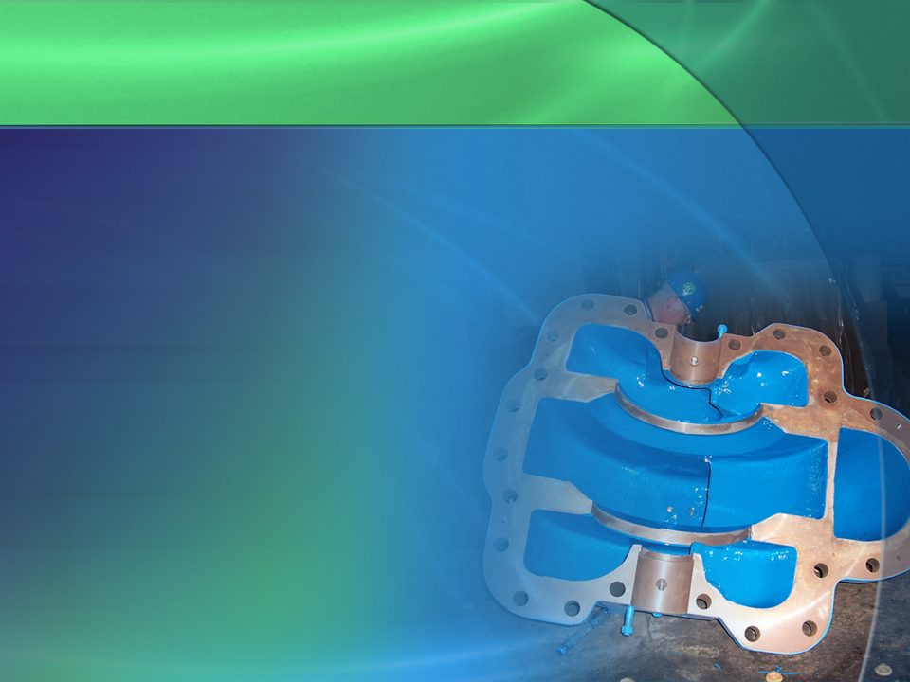


КерамАллой СЛ+АС/СП+АС
Выдающаяся защита от коррозии и эрозии
Наиболее современная полимерная система
Отличное связывание с поверхностью
Доказанная эффективность!

Slide 15
КерамАллой СЛ+АС/СП+АС
Ремонт теплообменника поврежденного жесткой водой
Ремонт выполнен в 1994
Покрытие обновлено в 2008
14 лет эксплуотации!

Slide 16
КерамАллой СЛ+АС/СП+АС
КерамАллой защищает от подпленочной коррозии
адгезия к любому типу стали 4,000 psi
если слой КерамАллой® поврежден в процессе
эксплуатации или удара, это не приведет к выходу
оборудования из строя
Позволяет легко устранять повреждения простым
«подкрашиванием»

Slide 17


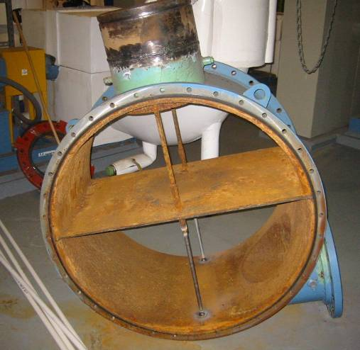
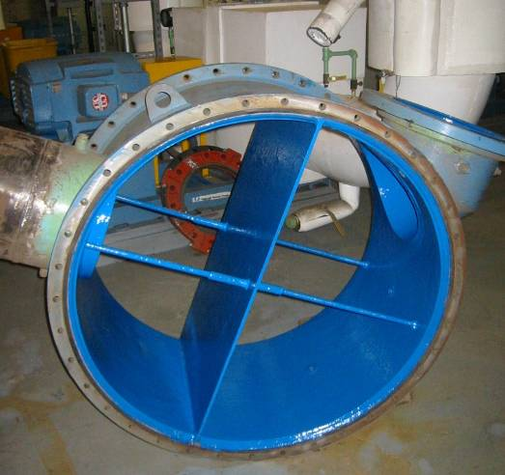
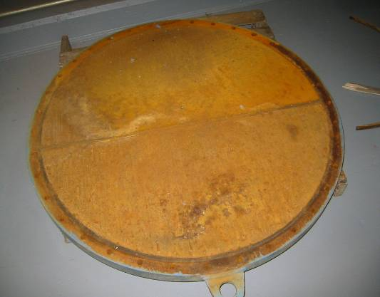
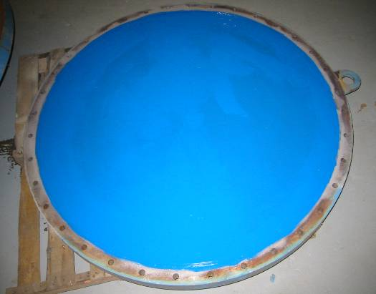
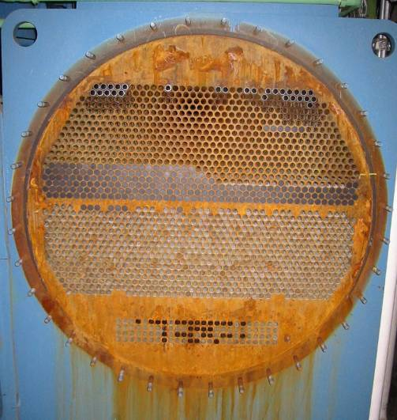
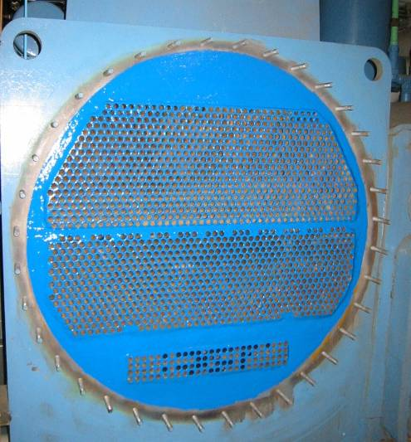
КерамАллой СЛ+АС/СП+АС
КерамАллой может применяться на влажных поверхностях. Защищает так же и от «гальванической» коррозии.
водосборник
крышка
блок труб охладителя

Slide 18
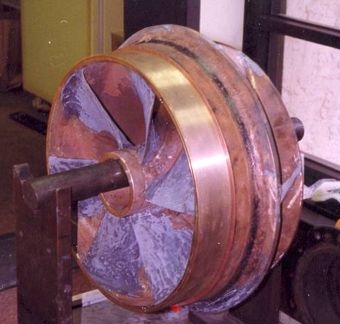
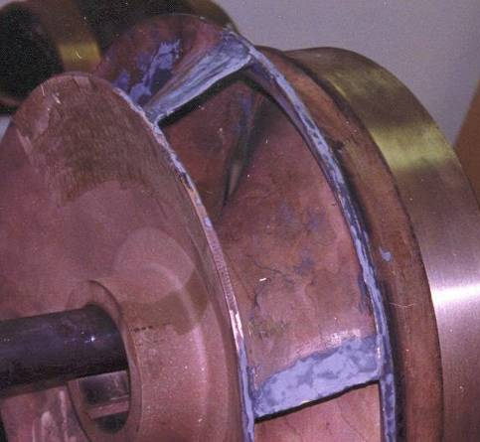
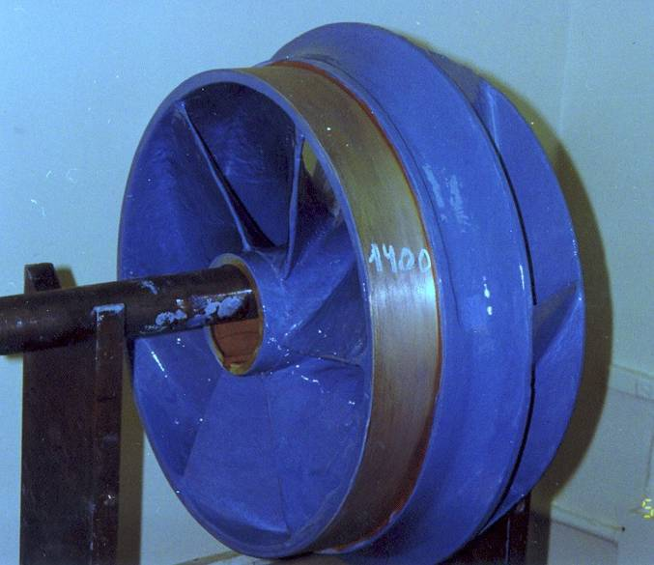
КерамАллой СЛ+АС/СП+АС
КерамАллой восстанавливает и защищает оборудование работающее с потоком жидкости даже в агрессивной среде
Лопасти помпы могут быть восстановлены
КерамАллой СП + AC и покрыты КерамАллой CЛ + AC для увеличения срока их службы.

Slide 19
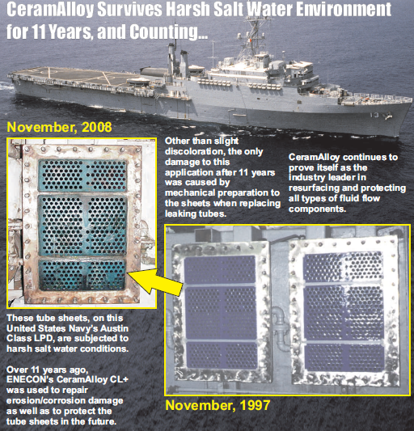

Slide 20



КерамАллой СВХ
Восстановление и защита оборудования работающего в абразивной среде
Ремонт сильно поврежденных компонентов
Коленчатые патрубки, трубы, помпы Elbows, Pipes, Pumps, скаты
Центрифуги, сепараторы, транспортеры, шнеки

Slide 21
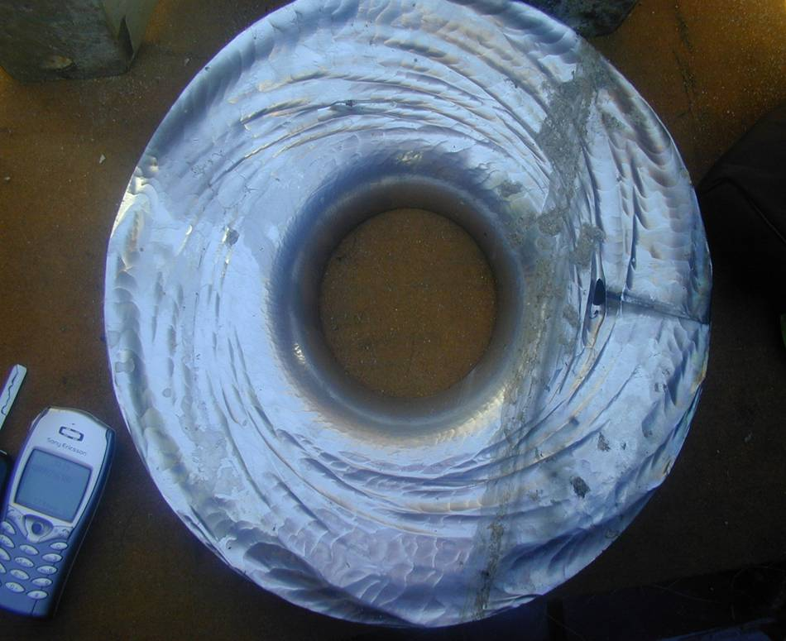
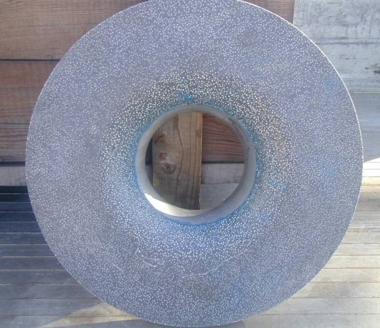
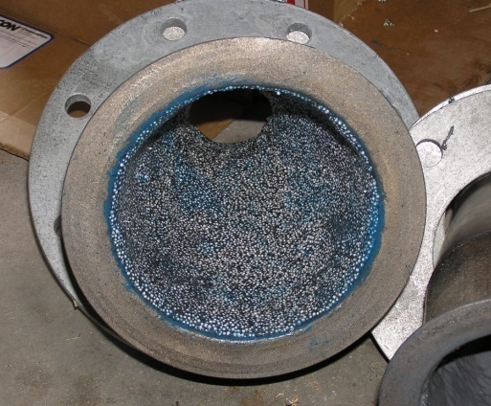
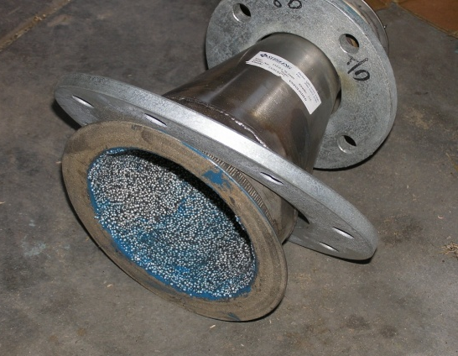
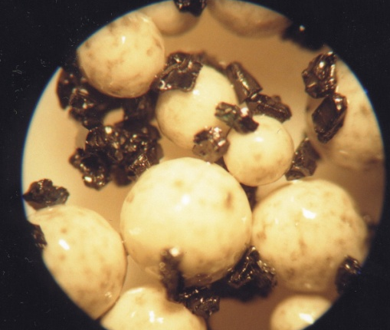
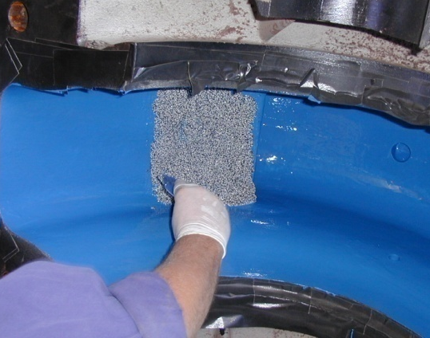
КерамАллой СВХ
Насос на бумажном производстве
(до и после)
Защита центрифуги от абразии
CBX использует уникальное сочетание высокопрочных полимеров, керамические сферы и кремниевый карбид

Slide 22
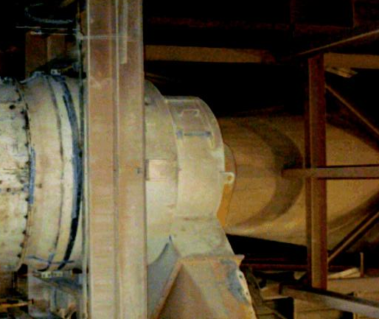
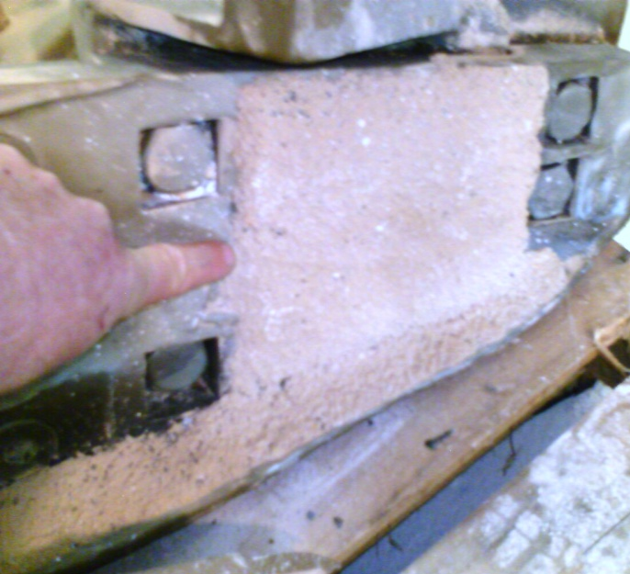
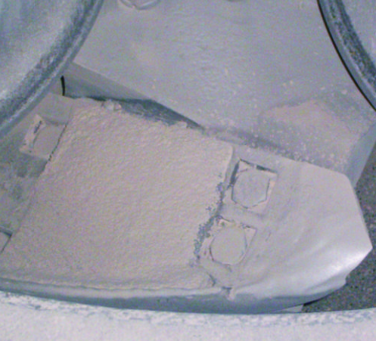
КерамАллой СВХ
Превосходит твердое хромсодержащее покрытие в камнедробилке (Техасс)
Крупнейший в мире производитель сульфата бария.
37mm крупинки бария измельчаются до размера 5 микрон
Твердое хромсодержащее покрытие > 10,000 тонн до выхода из строя
КерамАллой CBX > 23,000 тонн и продолжает работать!

Slide 23
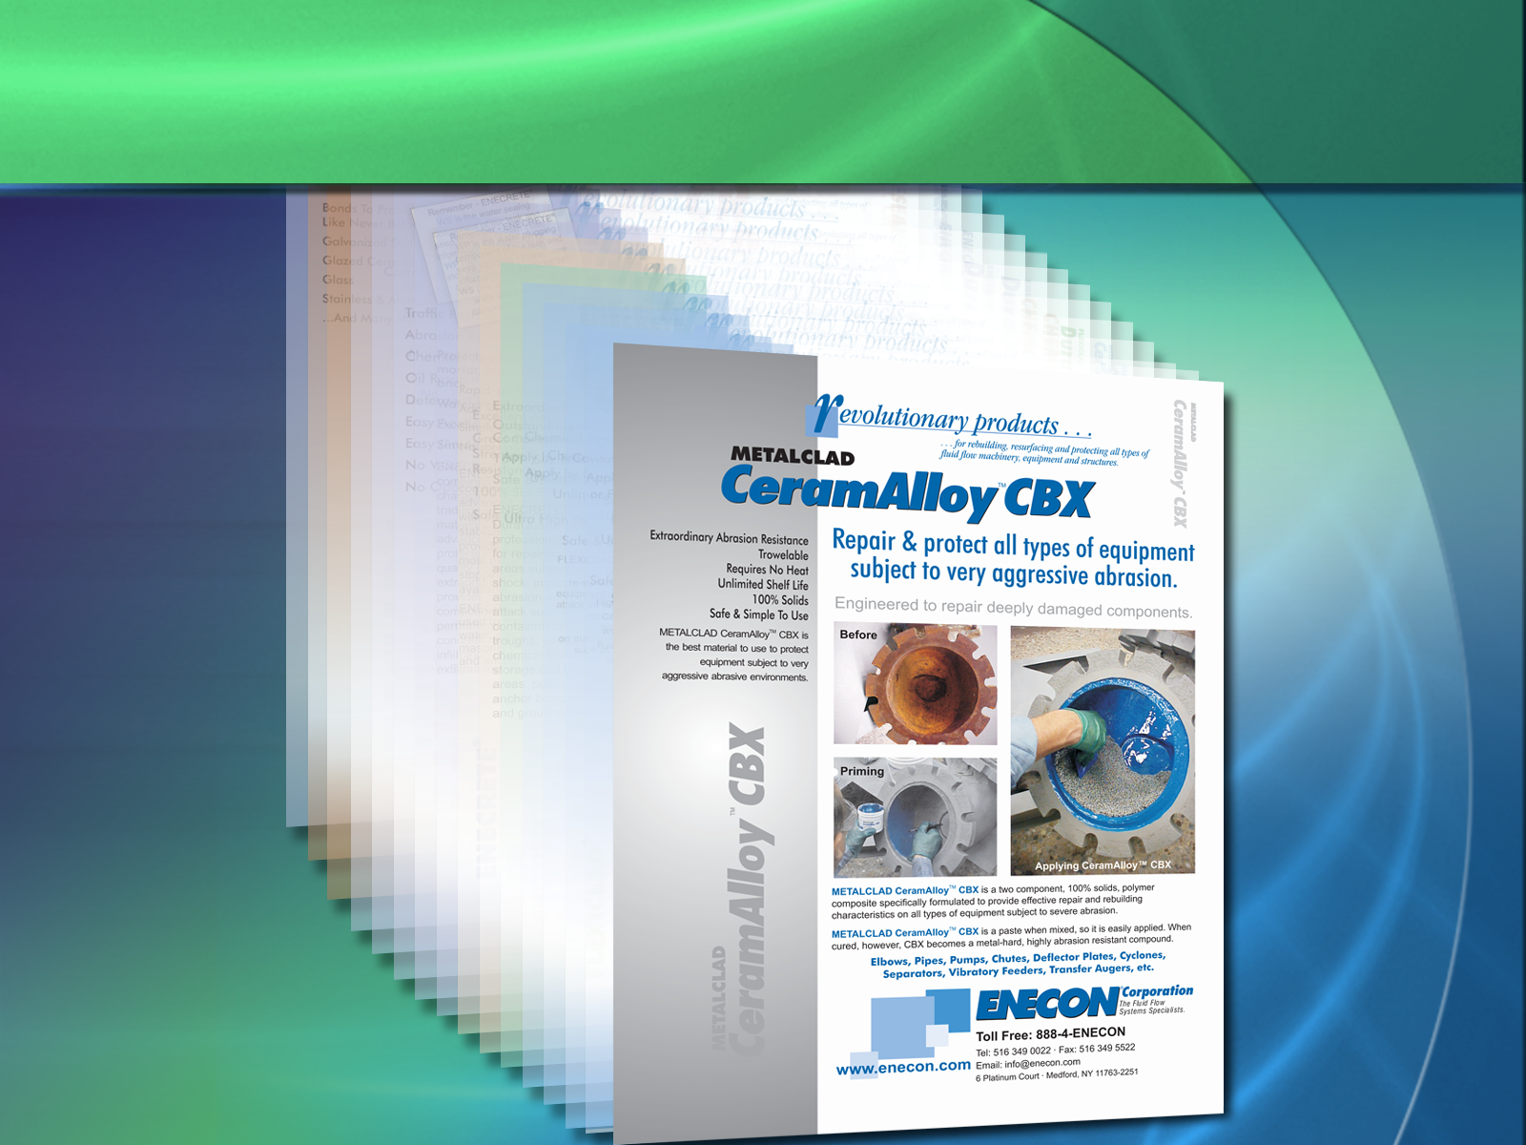
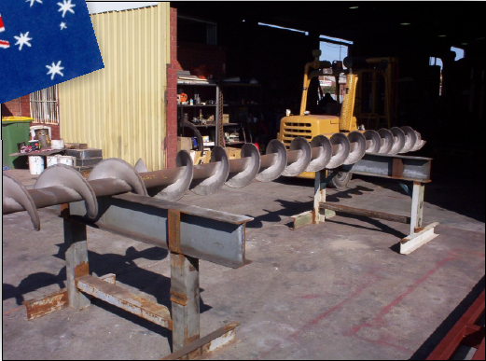
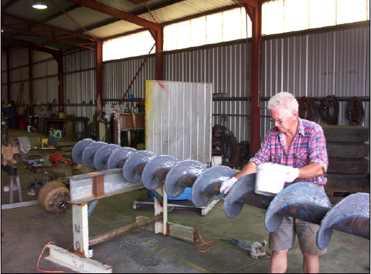
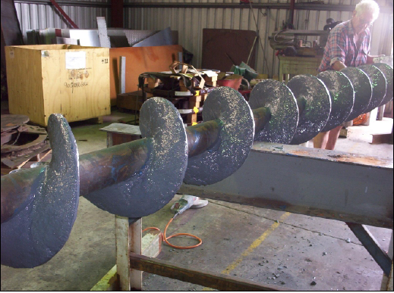
КерамАллой СВХ

Slide 24
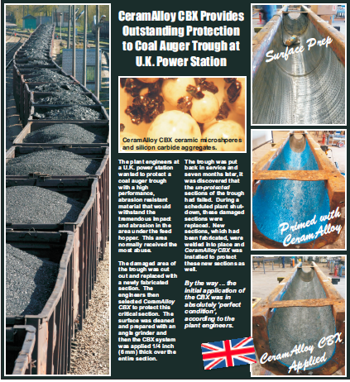
КерамАллой СВХ

Slide 25
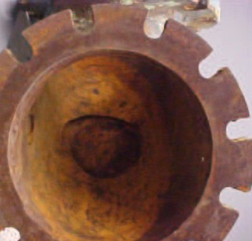
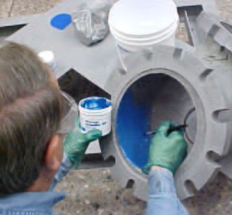
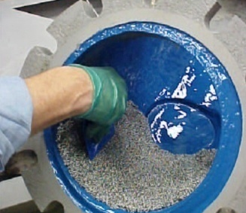
КерамАллой СВХ
КерамАллойCBX наилучший противоизносный материал
До
После праймера
Нанесение
CeramAlloy™ CBX
Делает компоненты устойчивыми к абразии даже в наиболее агрессивных средах.

Slide 26


Средства ремонта и защиты
Зданий и сооружений

Slide 27



Хемклад ХС/ЭсСи
Защищает поверхности от химического воздействия
Разрешен NSF для контакта с водопроводной водой
Цистерны, бассейны, водоотстойники
Бетон, жесткий пластик, плитка, сланец, дерево, металл

Slide 28
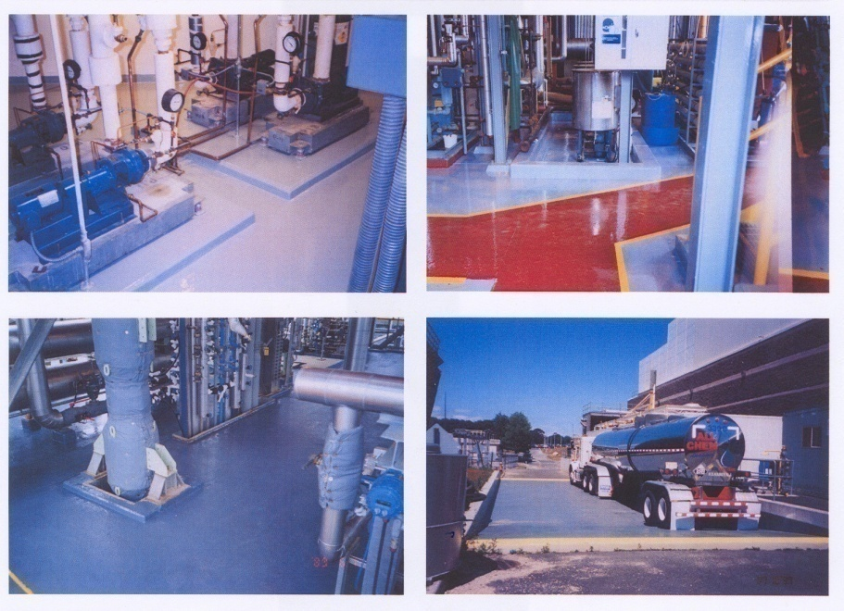
Хемклад ХС/ЭсСи
Зоны подвергающиеся агрессивным химическим воздействиям

Slide 29
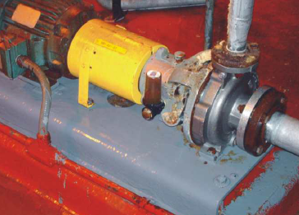
Хемклад ХС/ЭсСи
Химические компании используют Хемклад XC
для защиты пьедесталов помп
после XC
До XC
Продолжает работать

Slide 30

Хемклад ХС/ЭсСи

Slide 31



ДюраКварц
Отличная адгезия к поверхностям
Цемент, бетон, камень, шифер, металл, дерево
Исключительная ударопрочность
Безопасен и прост в использовании
100% твердый

Slide 32


ДюраКварц
ДюраКварц восстанавливает бетон и другие каменные поверхности с высочайшим уровнем адгезии к ним.
Адгезия ДюраКварц сильнее, чем у частиц бетона между собой…

Slide 33



ДюраКварц
Выдерживает даже самое напряженное движение без разрушения и растрескивания
ДюраКварц обеспечивает сопротивление сжатию15,500 psi
Что в 5 раз больше, чем у обыкновенного бетона!

Slide 34



ДюраФил
Большие площади, глубокие отверстия и полости
Возможно использование красителей для улучшения внешнего вида
Высокая прочность на сжатие и ударостойкость
Отличная адгезия к большинству субстанций

Slide 35


ДюраФил
Глубокие отверстия
Имеющийся в наличии «наполнитель»
ДюраФил/ДюраКварц

Slide 36



ДюраФил
ДюраФил помогает отремонтировать повреждения на больших
поверхностях пола
ДюраФил резиносодержащий наполнитель и возможность придания цвета обеспечивают отличное восстановление и длительную защиту полов которые становятся более красивыми и не сользкими

Slide 37



Энекрит ВП/ВС
Защитит бетон, цемент, камень и кирпич
Быстро-затвердевающий материал
Обеспечивает водонепроницаемость и изоляцию
Отличная адгезия
Простота и быстрота использования

Slide 38



Энекрит ВП/ВС
Активная течь устранена при помощи Энекрит ВП изоляция выполнена Энекрит ВС.

Slide 39

Энекрит ВП/ВС
Протекание грунтовых вод
Течь в Канадском метро…
1 млн $ ранее потраченный на решение этой проблемы не принес результата
Использован ENECRETE WP
Проблема решена при гораздо меньших расходах!
Notes:
39

Slide 40



СуперБонд
Непревзойденная адгезия даже к проблемным материалам
Жесть, Полированная керамика
Стекло, Нержавейка, Алюминий
Универсальный клей – сотни возможностей

Slide 41
СуперБонд
СуперБонд
использован для приклеивания противоскользящих полосок на ступенях create

Slide 42
Средства защиты зданий
и сооружений

Slide 43



Энеклад ФПС 2000
система защиты полов
Износоустойчивость Химическая стойкость Маслостойкость
Стойкость к истиранию, вызванному интенсивным движением
Простота применения и обслуживания
Без запаха. Нет летучих органических соединений
Склады, ангары, погрузочные площадки

Slide 44



Энеклад ФПС 2000
система защиты полов
Системы Энеклад и Хемклад могут быть выполнены с противоскользящим покрытием и практически любой степенью защиты от агрессивных химических воздействий на любом типе поверхностей.

Slide 45

Энеклад ФПС 2000
система защиты полов

Slide 46

Энеклад ФПС 2000
система защиты полов
Системы Энеклад и Хемклад могут быть выполнены с противоскользящим покрытием и практически любой степенью защиты от агрессивных химических воздействий на любом типе поверхностей.

Slide 47



Энеклад ФПС 2000
система защиты полов

Slide 48



Энесал ХР
Теплоотражение, устойчивость к УФ
Водоотталкивающий,
Долговечный, Гибкий
Металлические платформы
Крыши
Прицепы
Навесы
Водостоки, Стыки и перегибы

Slide 49



Энесал ХР
однокомпонентное водорастворимое жидкое покрытие
Водоотталкивание для проблемных частей крыш
Защитная изоляция от воды, химии и ударов
Отражает тепло снижая стоимость охлаждения и удлиняет жизнь конструкций

Slide 50


Энесал ХР
Позволяет осуществить гидроизоляцию и герметизацию
швов плоских поверхностей контейнеров…
Энесал ХР – это однокомпонентная жидкая мембрана на водной основе с керамическим наполнителем, высыхающая до образования прочного бесшовного упругого слоя, преломляющего и отражающего тепло и одновременно создающего влагонепроницаемый барьер практически на любых типах поверхностей

Slide 51

Энесал ХР

Slide 52



Энесал ХР
Зашита цистерны от нагрева при помощи Энесал ХР.
Двойной эффект защиты…
гидроизоляция
И
огнеупорность

Slide 53


Энесал ХР
Энесал ХР
Энесал ХР
Разница 10%!

Slide 54



Энесал СР
Защита от коррозии
Не требователен к поверхности, не требует ее специальной обработки
Устойчив к УФ
Стальные конструкции, Мосты, Цистерны, Палубы, Трубы
Наносится кистью, роликом, или пульверизатором
На водной основе

Slide 55






Энесал СР
Энесал СР –
Не требователен к поверхности…
Содержит присадки замедляющие развитие коррозии…
Устойчив к УФ…

Slide 56


Энесал СР

Slide 57

Энесал СР

Slide 58



Энесал МР
На водной основе
Уменьшает повреждения связанные с пропитыванием водой
Не закупоривает поры
Абсолютно не виден в сухом состоянии

